Slide 1
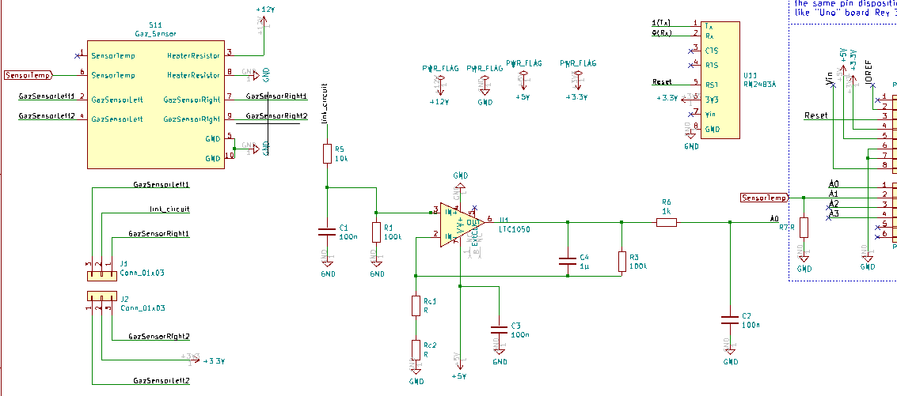
capture_Aime_capteur_Eeaschema

Slide 2
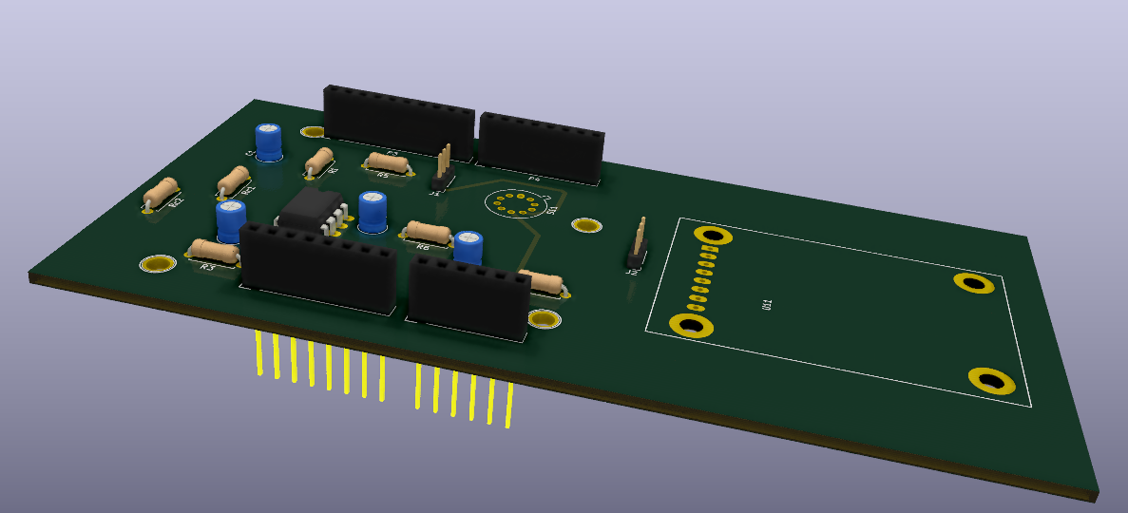

Slide 3
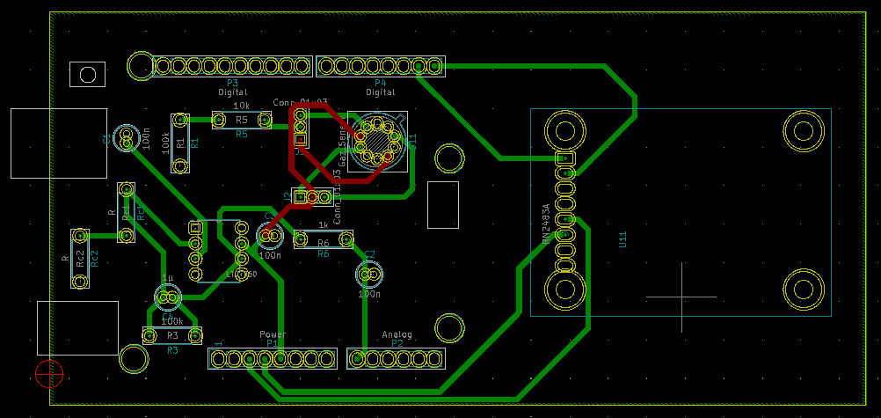
PCB_final_Aime_Capteur_datasheet

Slide 4
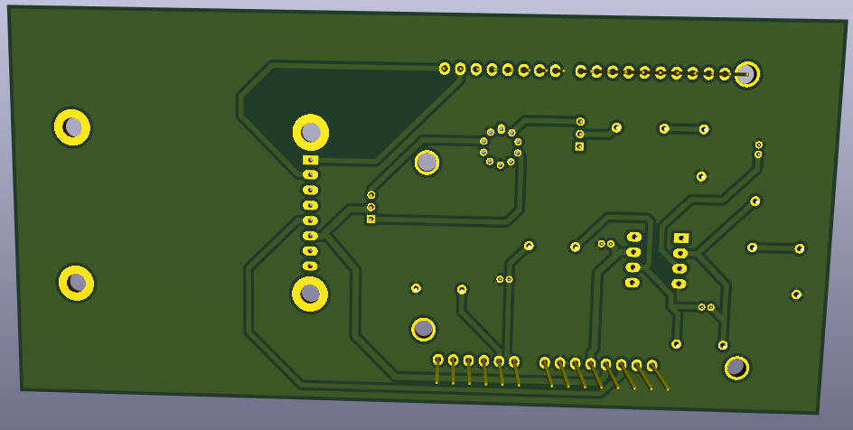
Shield_3D_arriere_final_Aime_Capteur_datasheet

Slide 5
Shield_3D_final_Aime_Capteur_datasheet

